Slide 1
Z przedszkola do szkoły z uśmiechem
Przyjazna adaptacja dzieci 6- i 7- letnich do edukacji szkolnej dzięki współpracy Przedszkola i Szkoły Podstawowej
w Pieniężnie

Slide 2
Co zrobiliśmy ?
Aby zapewnić dzieciom sześcio- i siedmioletnim przyjazną adaptację do edukacji szkolnej podjęto szereg inicjatyw.
„Bo jakie początki, takie będzie wszystko.”
(J. A. Komeński)

Slide 3
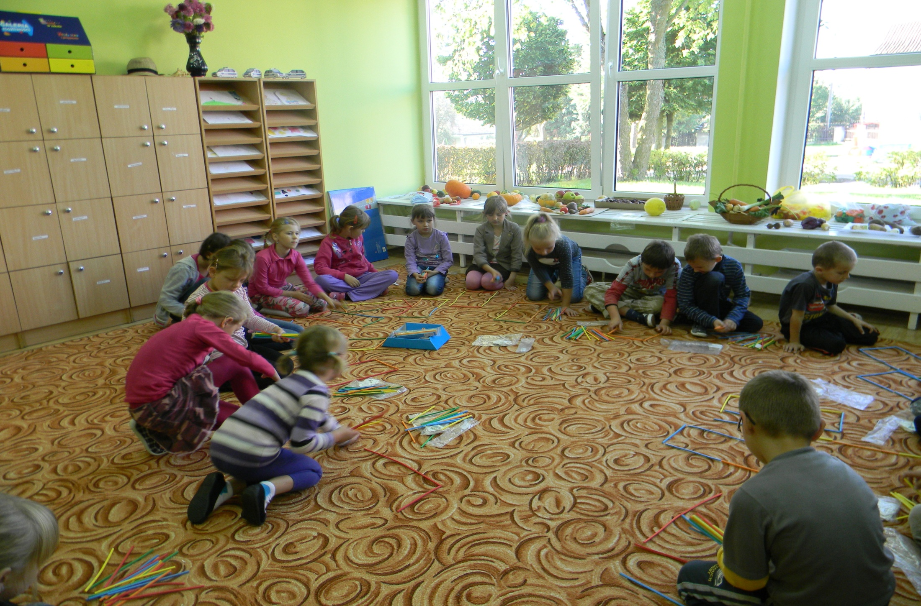
Mamy nową klasę dla pierwszaków ze specjalnie przygotowanym miejscem do zabaw.

Slide 4
Odbył się cykl spotkań z pedagogiem z PPP poświęcony tematowi gotowości szkolnej, w czasie których mogliśmy porozmawiać z nauczycielami edukacji wczesnoszkolnej i innymi rodzicami dzieci, które rozpoczęły edukacje szkolną w wieku sześciu lat.

Slide 5
Co robimy ?
Nasze przedszkole ściśle współpracuje ze szkołą.
Od początku roku szkolnego odbyło się wiele integracyjnych spotkań, mających na celu oswojenie dzieci pięcio- i sześcioletnich z atmosferą szkolną.
Nasze przedszkolaki zostały zaproszone do szkoły na uroczystość Ślubowania Klas I i Andrzejki oraz wielokrotnie gościły pierwszaków u siebie.

Slide 6
Bardzo ważny dzień w życiu naszych niedawno jeszcze przedszkolaków, a teraz już uczniów.

Slide 7
Pasowanie na ucznia

Slide 8
Na takiej uroczystości nie mogło zabraknąć kolegów i koleżanek z przedszkola.

Slide 9
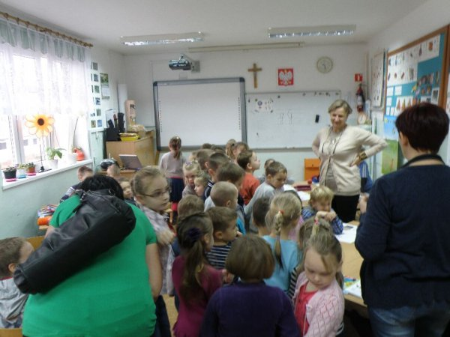
Przedszkolaki w odwiedzinach u pierwszaków.

Slide 10
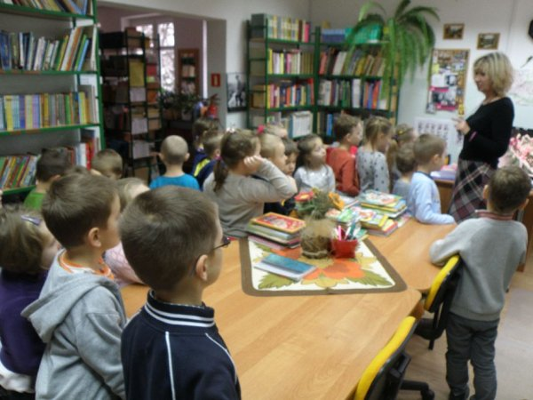
Szkolna biblioteka bardzo zaciekawiła przyszłych uczniów.

Slide 11
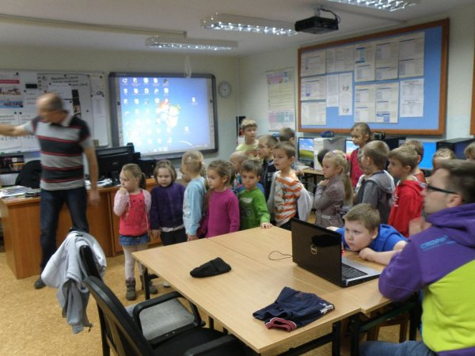
Szkolna sala komputerowa zrobiła nie mniejsze wrażenie…

Slide 12
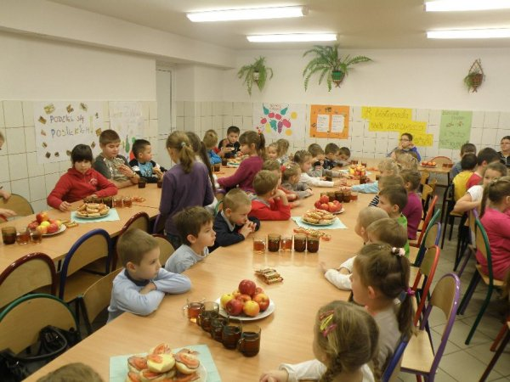
I pierwszy posiłek w szkolnej stołówce.

Slide 13
Zabawa Andrzejkowa – przedszkolaki w szkole.

Slide 14
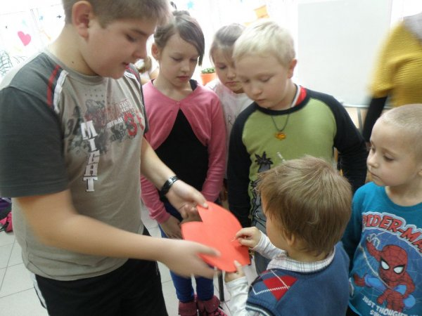
Starszy kolega zawsze chętnie pomoże.

Slide 15
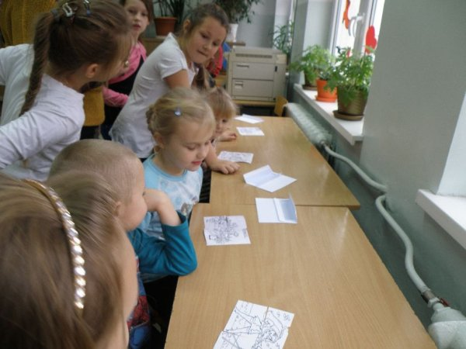
I starsze koleżanki też…

Slide 16
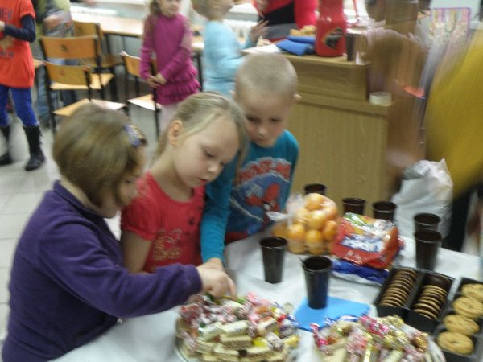
Uczniowie przygotowali słodki poczęstunek dla młodszych kolegów z przedszkola.

Slide 17
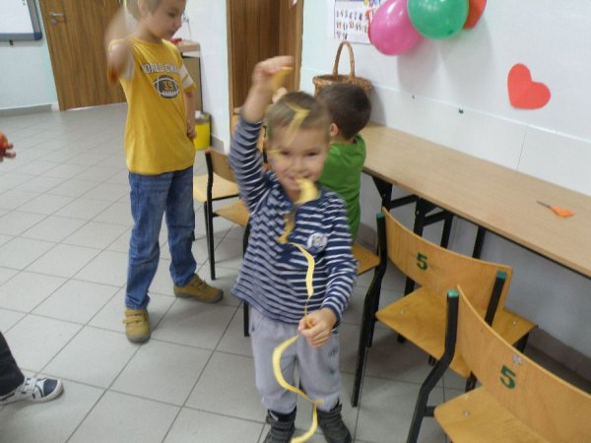
Pierwsze sukcesy przedszkolaka w szkole.

Slide 18
Na comiesięcznych spotkaniach z teatrem w przedszkolu nigdy nie zabrakło zaprzyjaźnionych pierwszoklasistów.

Slide 19
Przegląd Jasełek w Przedszkolu,

Slide 20
w którym wzięli udział także uczniowie.

Slide 21
Bal Karnawałowy w Przedszkolu oczywiście z zaprzyjaźnionymi pierwszakami.

Slide 22
Co będziemy robić ?
Lekcje pokazowe w szkole dla przyszłych uczniów i ich rodziców,
Dni otwarte w Szkole Podstawowej,
Integracyjny festyn rodzinny,
I oczywiście będziemy mocno trzymać kciuki za nasze zdolne i świetnie przygotowane przedszkolaki, bo w szkole poradzą sobie doskonale.

Slide 23
Zdjęcia pochodzą ze stron: www.sppieniezno.pl oraz www.pieniezno.pl
Opracowanie: Rada Rodziców Przedszkola Publicznego Zespołu Szkolno-Przedszkolnego w Pieniężnie

